Slide 1
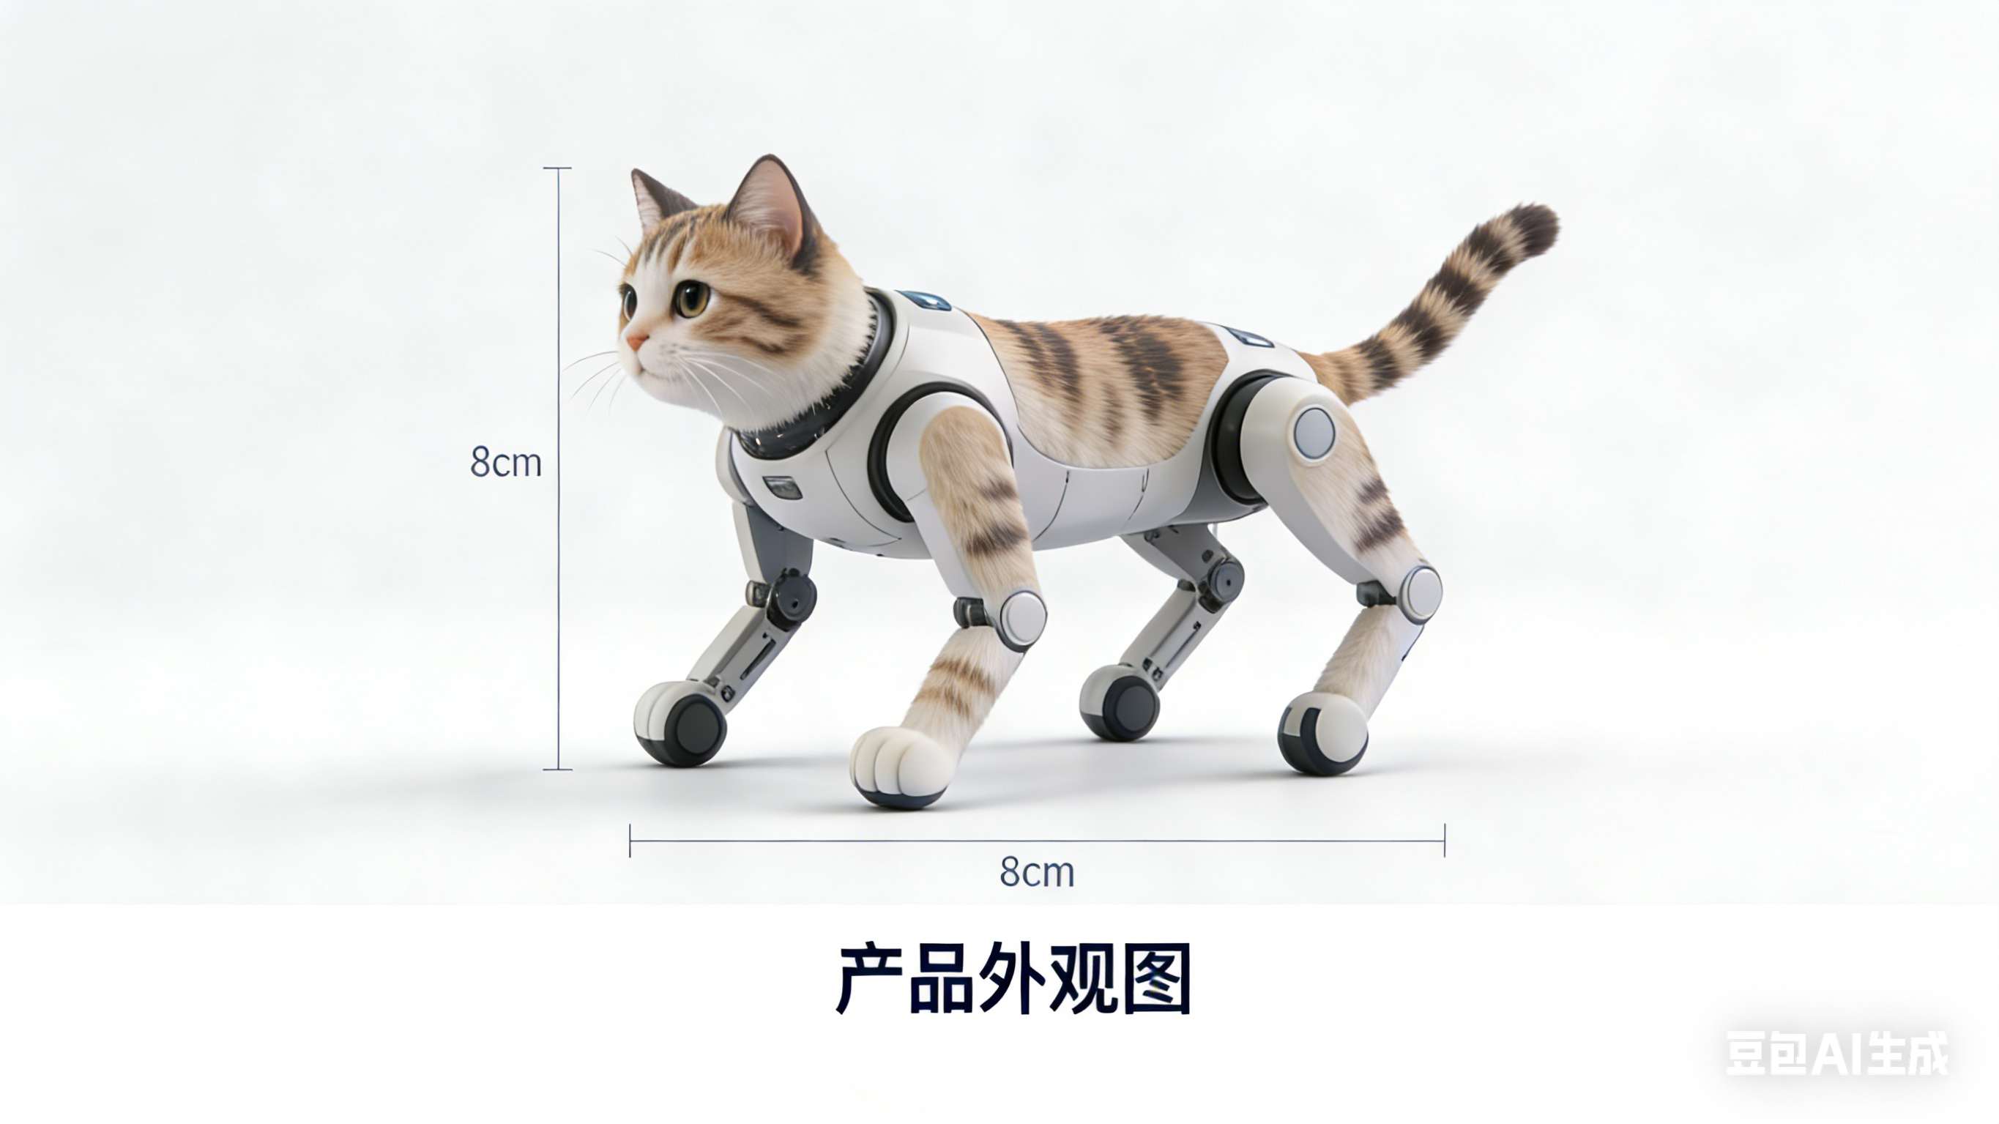
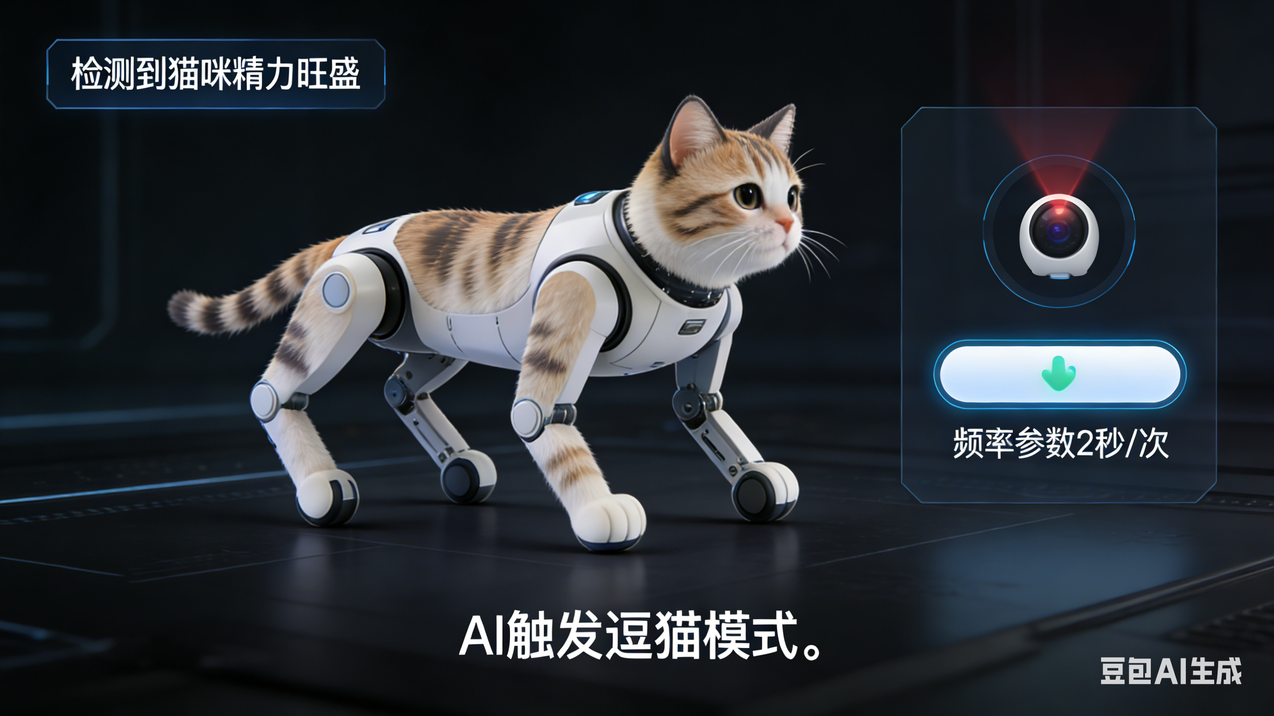
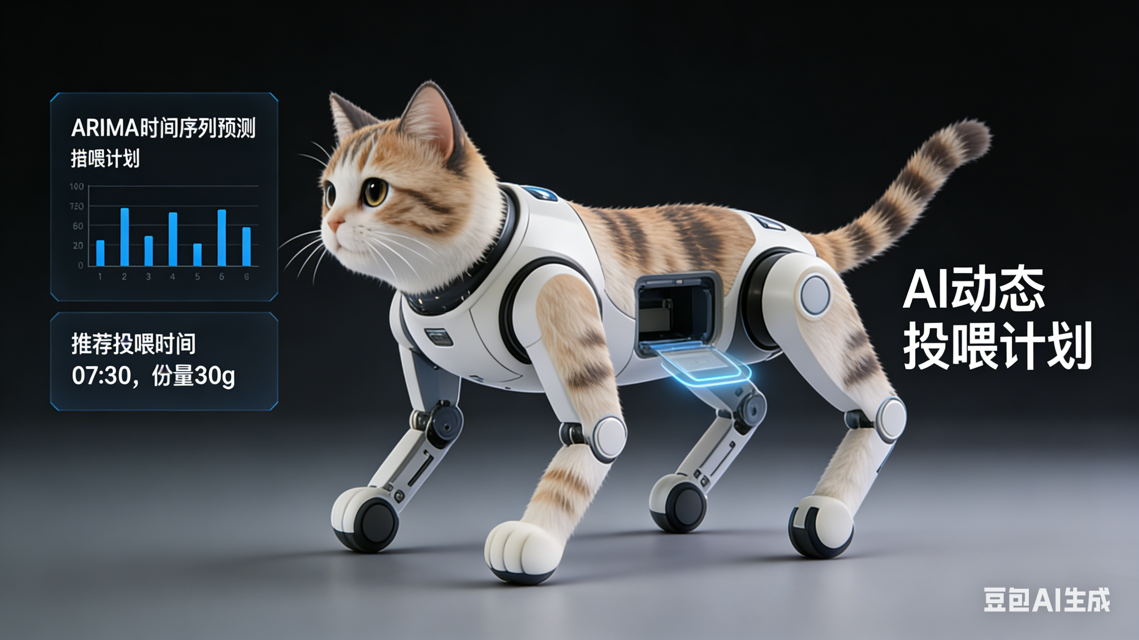
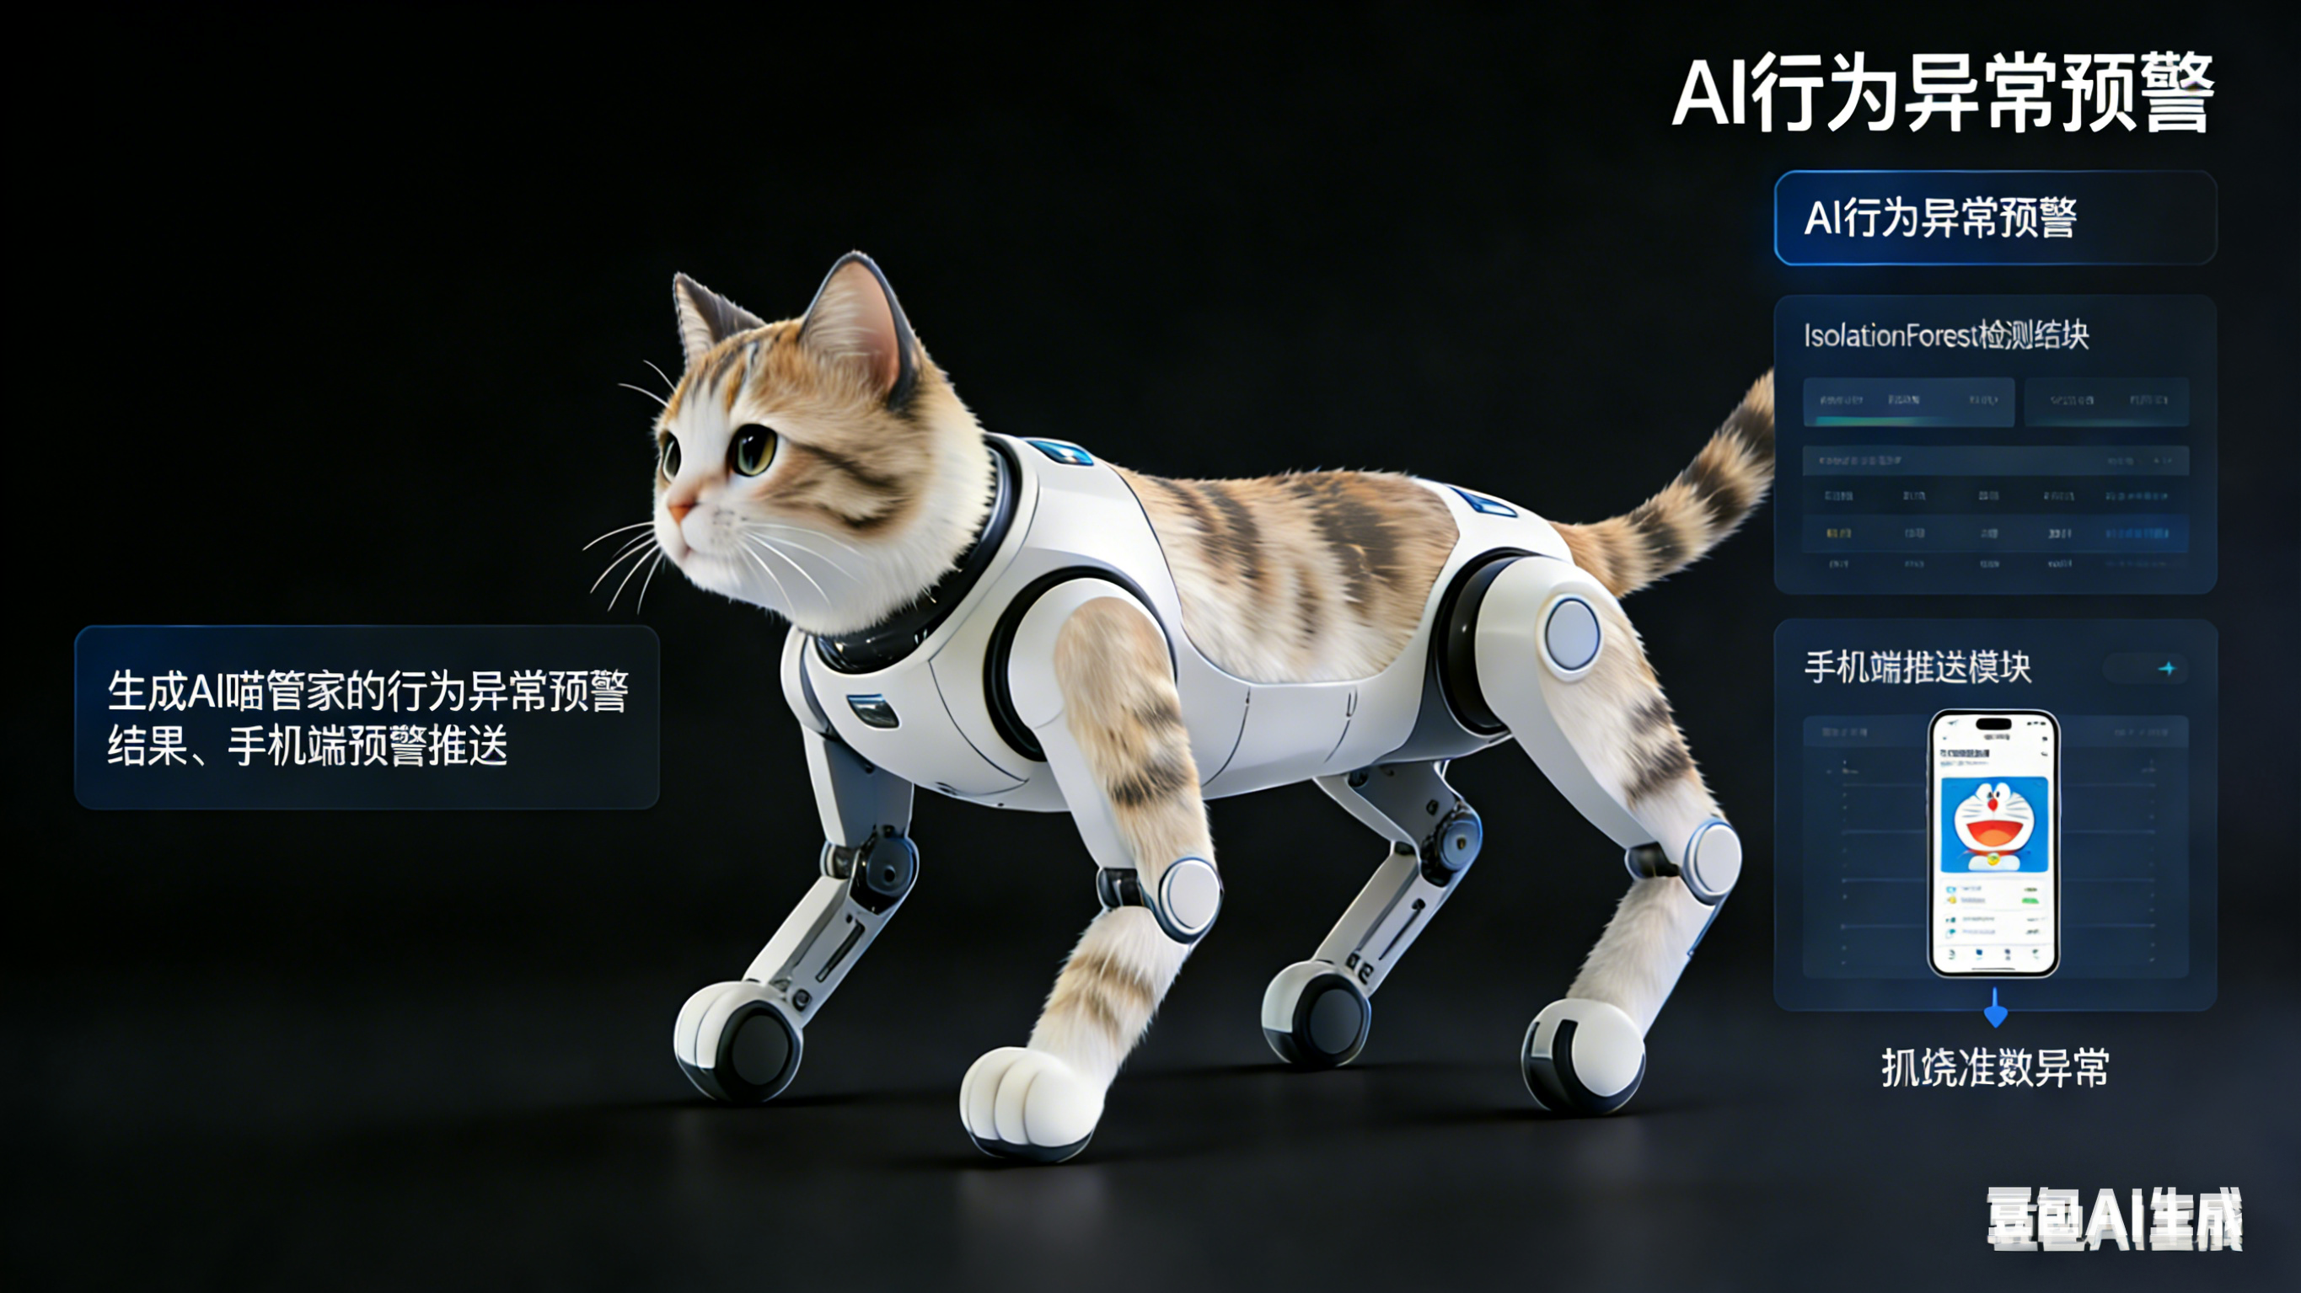
AI 喵管家（AI Meow Butler）
Slogan：有 AI 喵陪，猫咪不拆家，吃饭也准时
• 核心痛点 ：
• 上班族白天离家，猫咪独处精力过剩，乱抓家具、拆家搞破坏 ；
• 喂食无法精准定时，猫咪饮食不规律，影响肠胃健康 ；
• 无法实时掌握猫咪状态，异常行为难以及时发现和干预 ；
• 核心解决方案 ：
• AI 智能逗猫互动：基于 RandomForest 行为分类模型 + YOLOv8 动作识别，判定猫咪无聊/精力旺盛状态，自动触发激光逗猫，消耗过剩精力减少拆家。
• AI 智能精准投喂：采用 ARIMA 时间序列预测模型，学习猫咪进食规律，结合主人作息动态定时定量投喂，保障饮食规律。
• AI 行为异常预警：IsolationForest 异常检测模型+规则阈值双重校验，识别抓挠过多、进食不足等异常，及时推送预警提醒。
• AI 全流程参与：
• 动作识别：YOLOv8 精准识别猫抓家具/蹭物体行为
• 状态分析：RandomForest 判定猫咪情绪/行为状态
• 投喂预测：ARIMA 生成个性化动态投喂计划
• 异常检测：IsolationForest 识别猫咪行为异常
• 目标用户 ：养宠上班族、经常出差的猫主人

